Slide 1

শুভেচ্ছা

Slide 2

পরিচিতি
মোঃ জাকিরুল ইসলাম
সহকারী শিক্ষাক(কম্পিউটার)
মোবারকগঞ্জ চিনিকল মাধিমিক বিদ্যালয়
কালিগঞ্জ, ঝিনাইদহ

Slide 3
পাঠ পরিচিতি
বিষয়ঃ কম্পিউটার শিক্ষা
শ্রেনিঃ নবম
অধ্যায়ঃ দ্বিতীয়
সময়ঃ ৫০ মিনিটা

Slide 4
শিখনফল
১। ইনপুটের সঙ্গা দিতে পারবে।
২। ইনপুটের যন্ত্রাদরি নাম বলতে পারবে।
৩।আউটপুটর সঙ্গা দিতে পারবে।
৪।আউটপুট যন্ত্রাদরি নাম বলতে পারবে।

Slide 5

পূর্ব প্রস্তুতি
তোমরা কী ছবি দেখছ ?
কী বোর্ড

Slide 6

তোমরা কী ছবি দেখছ ?
মনিটার

Slide 7
এই যন্ত্রদিকে কী বলে ?
ইনপুটে ও আউটপু যন্ত্র

Slide 8
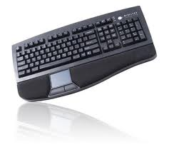
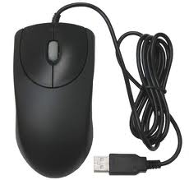
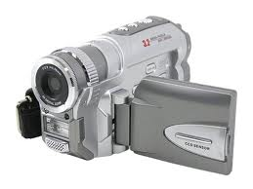
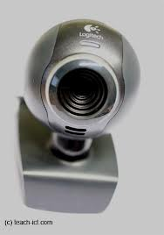

উপস্থাপন
ভিডিও ক্যমেরা
মাউস
কী বোর্ড
পেন ড্রইভ
ওয়েব ক্যমেরা
ইনপুট যন্ত্র

Slide 9
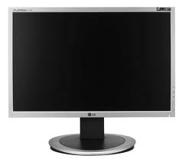
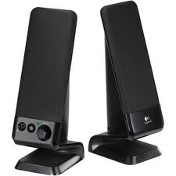
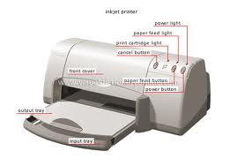
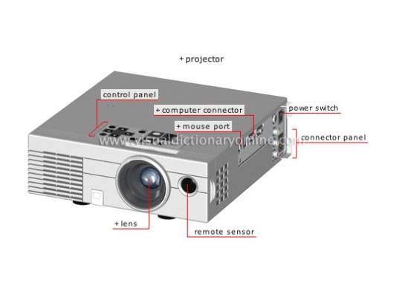
মনিটার
প্রিন্টার
স্পীকার
প্রজেক্টর
আউপুট যন্ত্র

Slide 10
দলীয় কাজ
১। কী বোর্ডর বর্ণনা দাও ।

Slide 11
মুল্যায়ন
১।ইনপুট কাকে বলে?
২।কয়েকটি ইনপুট যন্ত্রের নাম বল।
৩।আউটপুট কাকে বলে?
৪।কয়েকটি আউটপুট যন্ত্রের নাম বল

Slide 12
বাড়ির কাজ
১। কয়েকটি আউটপুট যন্ত্রের বর্ণনা দাও।

Slide 13

ধন্যবাদ

